Slide 1
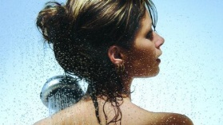
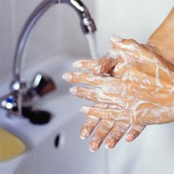
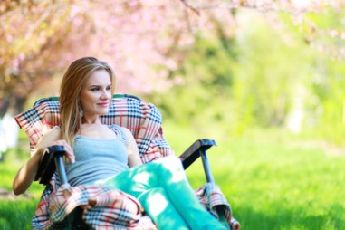
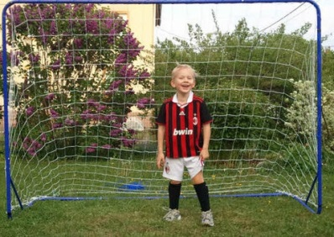
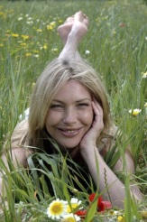
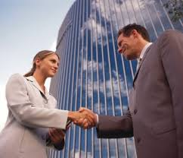
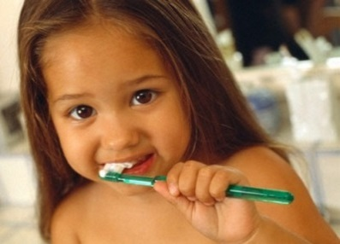
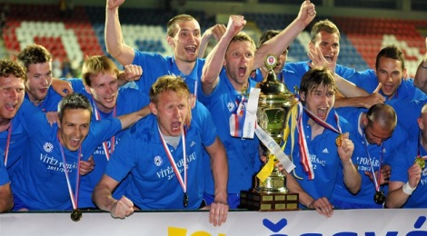
18.1 Reflexivverben
Elektronická učebnice - II. stupeň Základní škola Děčín VI, Na Stráni 879/2 – příspěvková organizace Německý jazyk
sich duschen
sich setzen
sich waschen
sich waschen
sich stellen
sich treffen
sich kämmen
sich putzen
sich legen
Autor: Mgr. Alena Horová
sich freuen

Slide 2
Elektronická učebnice - II. stupeň Základní škola Děčín VI, Na Stráni 879/2 – příspěvková organizace Německý jazyk
18.2 Was weißt du schon?
Odpověz na otázku.
V odpovědi použij osobní zájmena.
Osobní zájmena v NJ nahrazují podstatná jména.
Př.: Andrea liest ein Buch. Sie liest ein Buch.
Ich gehe mit Paul. Ich gehe mit ihm.
mit – předložka 3. pád → s ním → on → mit ihm
Př: Sagst du es der Mutter? Ja, ich sage es ihr.
Zeigst du das Heft dem Vater?
Schreibst du oft deiner Freundin?
Sagt ihr es unserem Lehrer?
Antwortest du der Schwester gleich?
Öffnest du dem Onkel?
Ja, ich zeige es ihm.
Ja, ich schreibe oft ihr.
Ja, wir sagen es ihm.
Ja, ich antworte ihr gleich.
Ja, ich öffne ihm.
Singular
pád | já | ty | on | ona | ono
1. | ich | du | er | sie | es
2. | meiner | deiner | seiner | ihrer | seiner
3. | mir | dir | ihm | ihr | ihm
4. | mich | dich | ihn | sie | es
Plural
pád | my | vy | oni | Vy
1. | wir | ihr | sie | Sie
2. | unser | euer | ihrer | Ihrer
3. | uns | euch | ihnen | Ihnen
4. | uns | euch | sie | Sie

Slide 3
Elektronická učebnice - II. stupeň Základní škola Děčín VI, Na Stráni 879/2 – příspěvková organizace Německý jazyk
18.3 Was Neues erfahren wir?
Zvratná slovesa se zájmenem ve 4. pádě
Zvratné zájmeno SICH
je v nj jen ve 3. osobě jednotného
a množného čísla a v infinitivu
v 1. a 2. osobě obou čísel ho nahrazujeme
osobním zájmenem příslušné osoby ve 4. pádě
sich setzen
4. pád = SE
sich setzen → posadit se
sich stellen → postavit se
sich legen → položit se
(překl. lehnout si)
sich freuen → těšit se
sich treffen → setkat se
sich waschen → mýt se
sich duschen → sprchovat se
sich kämmen → česat se
sich an/ziehen → oblékat se
sich setzen
Ich | setze | mich | auf den Stuhl. | Posadím | se | na židli.
Du | setzt | dich | vor mich. | Posadíš | se | přede mě.
Er | setzt | sich | neben mich. | Posadí | se | vedle mě.
Wir | setzen | uns | hinter euch. | Posadíme | se | za vás.
Ihr | setzt | euch | neben mich. | Posadíte | se | vedle mě.
Sie | setzen | sich | ans Fenster. | Posadí | se | k oknu.

Slide 4
18.4 Welche neue Termine erlernen wir?
Elektronická učebnice - II. stupeň Základní škola Děčín VI, Na Stráni 879/2 – příspěvková organizace Německý jazyk
Zvratná slovesa se zájmenem ve 3. pádě
Zvratné zájmeno SICH
je v nj jen ve 3. osobě jednotného
a množného čísla a v infinitivu
v 1. a 2. osobě obou čísel ho nahrazujeme
osobním zájmenem příslušné osoby ve 3. pádě
sich putzen
sich kaufen
Ich | kaufe | mir ! | die Schoko. | Koupím | si | čokoládu.
Du | kaufst | dir ! | das Essen. | Koupíš | si | jídlo.
Er | kauft | sich | einen Pulli. | Koupí | si | svetr.
Wir | kaufen | uns | ein Getränk. | Koupíme | si | nápoj.
Ihr | kauft | euch | einen Kulli. | Koupíte | si | propisku.
Sie | kaufen | sich | ein Auto. | Koupí | si | auto.
sich waschen
3. pád = SI
sich kaufen → koupit si
sich waschen → mýt si
sich kämmen → česat si
sich putzen → čistit si
sich an/ziehen → oblékat si
V němčině je méně zvratných sloves než v češtině!!!
Př: lernen – učit se, spielen –hrát si, heißen – jmenovat se

Slide 5
18.5 Was merkt ihr euch?
Elektronická učebnice - II. stupeň Základní škola Děčín VI, Na Stráni 879/2 – příspěvková organizace Německý jazyk
Ergänze Reflexivpronomen:
/ Doplň zvratná zájmena:
Ergänze: / Doplň:
Ich ziehe ….. an.
Sie benehmen ….. gut.
Er informiert ….. darüber.
Ich setze …… neben dich.
Das Kind legt ….. ins Bett.
Ihr wascht ….. zu wenig.
Wir entschuldigen ….. bei Ihnen.
Sie setzt ….. ans Fenster.
Ich wasche ….. die Hände.
Er hört ….. das noch einmal.
Bestellt sie ….. etwas von ihnen?
Er putzt ….. die Zähne.
Nimmst du ….. noch etwas?
Wir müssen ….. festlich anziehen
Ich ziehe mich an.
Sie benehmen sich gut.
Er informiert sich darüber.
Ich setze mich neben dich.
Das Kind legt sich ins Bett.
Ihr wascht euch zu wenig.
Wir entschuldigen uns bei Ihnen.
Sie setzt sich ans Fenster.
Ich wasche mir die Hände.
Er hört sich das noch einmal.
Bestellt sie sich etwas von ihnen?
Er putzt sich die Zähne.
Nimmst du --- noch etwas?
Wir müssen --- festlich anziehen
sich putzen
OSOBA | URČITÝ TV. | OSOBA | URČITÝ TV.
ich |  | wir
du |  | ihr
er, sie, es |  | sie, Sie
sich treffen
OSOBA | URČITÝ TV. | OSOBA | URČITÝ TV.
ich |  | wir
du |  | ihr
er, sie, es |  | sie, Sie

Slide 6
18.6 Etwas zusätzlich für geschickte Schüler
Elektronická učebnice - II. stupeň Základní škola Děčín VI, Na Stráni 879/2 – příspěvková organizace Německý jazyk
Klikni na obrázek:

Slide 7
Elektronická učebnice - II. stupeň Základní škola Děčín VI, Na Stráni 879/2 – příspěvková organizace Německý jazyk
18.7 CLIL
REFLEXIVE PRONOUNS
OSOBA | URČITÝ TV. | OSOBA | URČITÝ TV.
I | myself | we | ourselves
you | yourself | you | yourselves
he | himself | they | themselves
she | herself
it | itself
He saw himself in the mirror.
She talked about herself all the time.
I'm enjoying myself.
Behave yourself!
Help yourself.
Velké množství sloves, která se v češtině používají se zvratným zájmenem, v angličtině zvratné zájmeno NEMAJÍ:
meet (setkat se), complain (stěžovat si), sit down (posadit se), stand up (stoupnout si), relax (uvolnit se), wake up (probudit se), wash (umýt se), shave (oholit se), dress (obléknout se)

Slide 8
18.8 Test
Elektronická učebnice - II. stupeň Základní škola Děčín VI, Na Stráni 879/2 – příspěvková organizace Německý jazyk
Najdi správný ekvivalent pro daný výraz: Myji si nohy. Ich wasche mich die Füße. Ich wasche mir die Füße. Ich wasche sich die Füße. Ich wasche dich die Füße. | Doplň zvratné zájmeno: Ich freue ……. auf Weihnachten. mich dir sich mir
Najdi správný ekvivalent pro daný výraz: Češu se. Ich käme mich. Ich käme mir. Ich kämme mir. Ich kämme mich. | Doplň zvratné zájmeno: Sie wäscht ….. die Haare. mich dich dir sich
Správné odpovědi:
b
d
a
d
Test na známku

Slide 9
Elektronická učebnice - II. stupeň Základní škola Děčín VI, Na Stráni 879/2 – příspěvková organizace Německý jazyk
18.9 Gebrauchtene Quelle und Zitation
http://nd05.jxs.cz/709/740/3707581c24_84345287_o2.jpg (slide 1,4)
http://media.novinky.cz/217/102179-top_foto2-edyum.jpg?1245470401 (slide 1)
http://jenprokrasu.jenprozeny.cz/sites/default/files/imagecache/upoutavka/teasers/3846/34754.png (slide 1)
http://t3.gstatic.com/images?q=tbn:ANd9GcQqfNCxisUycKMG0wMlqInE8Q0Qnn1-lpCND8CHYYni5QZGnr-E (slide 1)
http://img.blesk.cz/img/1/gallery/1769249_zahrada-tahradni-nabytek.jpg (slide 1,3)
http://images02.kurier.at/privat.jpg/620x340/322.220 (slide 1)
http://img.blesk.cz/img/1/gallery/1251985_louka-alergie-kvetiny.jpg (slide 1)
http://i.idnes.cz/12/051/cl6/ELV42e79b_214045_5382669.jpg (slide 1)
http://www.tydeniky.cz/userdata/articles/1186/zuby-cisteni.jpg (slide 1,4)
http://www.dama.cz/images/podani_ruky.jpg (slide 1)
http://jdemedoskoly.cz/1_images/13066506_xl.jpg (slide 5)
Obrázky z databáze klipart. (slide 6)

Slide 10
Elektronická učebnice - II. stupeň Základní škola Děčín VI, Na Stráni 879/2 – příspěvková organizace Německý jazyk
18.10 Annotation
Autor | Mgr. Alena Horová
Období | 01 – 06/2013
Ročník | 7. - 9. ročník
Klíčová slova | Zvratné zájmeno ve 3. a 4. pádu, časování
Anotace | Prezentace popisující problematiku časování zvratných sloves v NJ.

